Slide 1

@cooljyum의 포트폴리오
KimJooYeon | 김주연

Slide 2
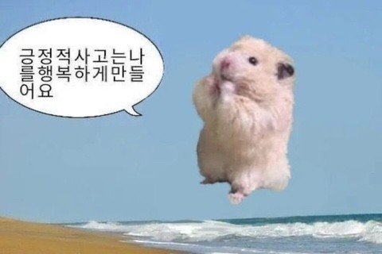

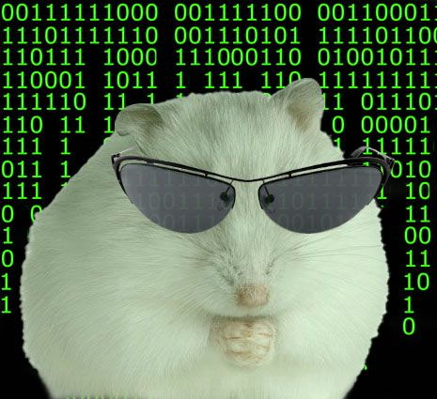

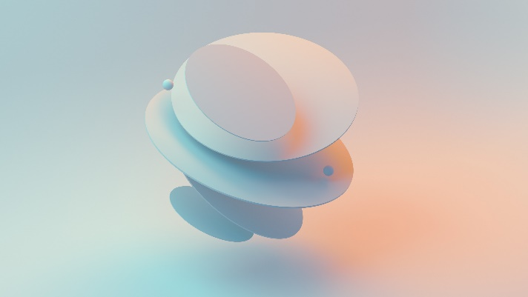


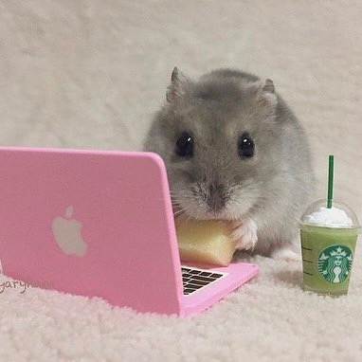
INDEX
01
02
03
04
김주연이 누군데?
자기소개
대학생활
수업시간&활동
개발경험
인턴&회사&공모전
개인 프로젝트/그 외
포트폴리오/그 외
1.1
자기소개
2.1
2.2
Raider
그 외
3.1
3.2
3.3
아임히어로
배틀앤러쉬
Art-Nation
4.1
크레이지아케이드 모작
4.2
4.3
별의커비 모작
그 외

Slide 3

CHAPTER 01
CHAPTER 02
CHAPTER 03
CHAPTER 04
CHAPTER 01
김주연이 누군데?
자기소개

Slide 4

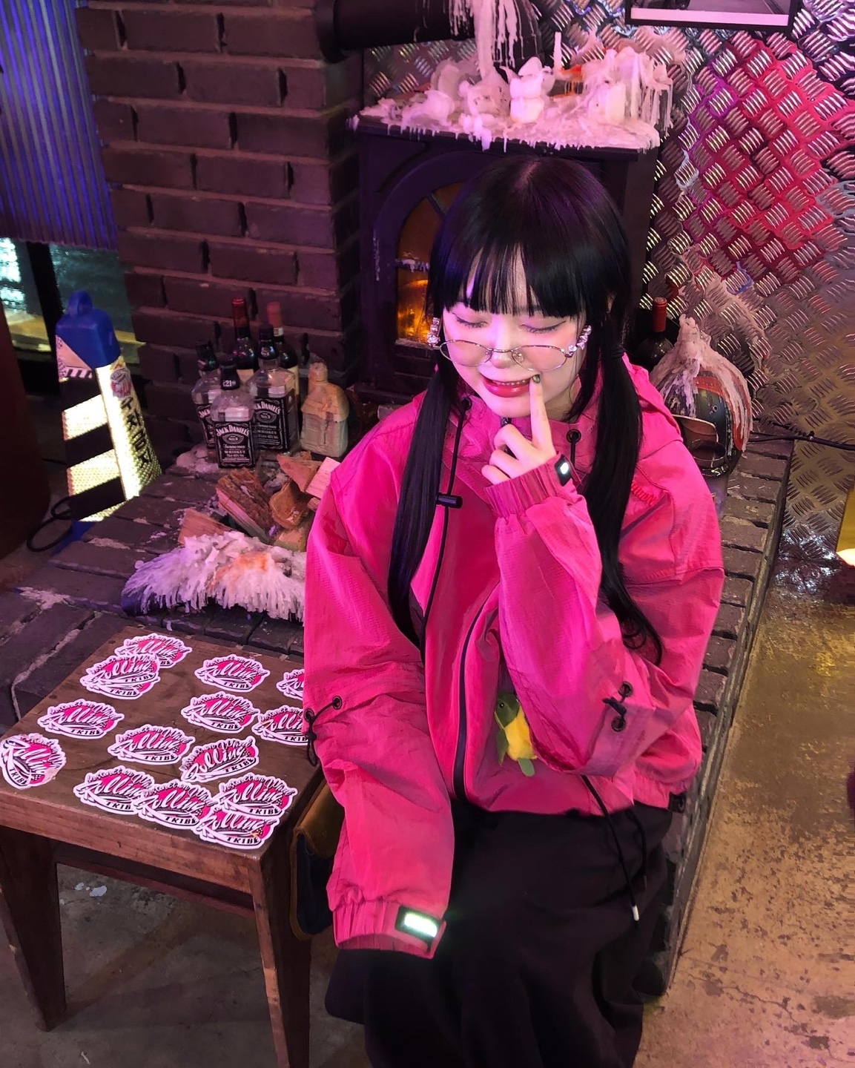
CHAPTER 01
CHAPTER 02
CHAPTER 03
CHAPTER 04
MY Keyword
김주연
Tel.
Mail.
Github.
Tistory.
Insta.
+82. 10. 8464. 2607
rlawndus221@naver.com
cooljyum · GitHub
https://cooljyum.tistory.com/
https://www.instagram.com/cooljyum/
‘ 긍정, 행복, 소통, 성장 ’
클라이언트 프로그래머
긍정적 사고와 일상의 소소한 재미를 소중히 여기는 김주연입니다.
타인의 의견은 저에게 신선함과 색다름을 줍니다.
이 과정을 통해 성장과 깨달음을 얻습니다.
그래서 게임 장르 중에서도 협동 게임을 좋아합니다.
성장은 혼자보다는 함께할 때 더 큰 기회와 결과를 가져온다 믿습니다.
함께 좋은 기회와 결과를 만들어 나가겠습니다! 😊 :)
EDUCATION
ACTIVITY
2018. 02
2023. 08
심원고등학교 인문 계열 이과 졸업
국민대학교 소프트웨어학과 졸업
2018~
2021
2018~
2023
2020
2022~
2023
2024
두음/교내 소프트웨어 교육 동아리
-구리여고 파이썬 데이터 분석 멘토링
-풍성초 온라인 마이크로비트 멘토링
-과천과학관 마이크로비트 부스
국민대학교
-안드로이드스튜디오 지도 다이어리 팀플
-졸업작품 유니티 3D 공포 협동 게임 팀플
아로파테크(프로그래머스 인턴 프로그램)
-이순신 피규어를 인식 후 Ar게임 교육
블렌딩
-NFT강아지 경주 게임 어플 유니티(출시o)
-슬롯 게임 웹 (서버, 클라이언트)
-축구 게임 웹 (서버, 클라이언트)
-주식 프로그램 클라이언트 python
-각종 사이트 엎기 java,javascript
SBS게임 학원 이수 (유니티 클라이언트)
AWARDS
2023
메타버스 예술 교육 콘텐츠 우수상
Certificate
2019 운전면허 2종 보통
SKILL
C/C++/C#/JAVA/JavaScript 고급
Python/파워포인트/포토샵/노션 중급
엑셀/영상편집 초급
Career
2020
2021
2022 ~2023
타마노아패션 마케팅 인턴
아로파테크 Ar 유니티 클라이언트 인턴
블렌딩 클라이언트 프로그래머

Slide 5
CHAPTER 01
CHAPTER 02
CHAPTER 03
CHAPTER 04
CHAPTER 02
대학생활
수업시간&활동

Slide 6
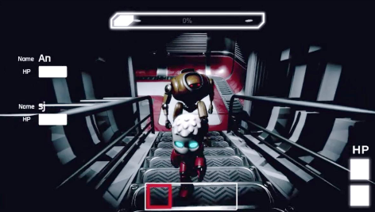




CHAPTER 01
CHAPTER 02
CHAPTER 03
CHAPTER 04
Raider(졸업작품)
시연영상. Raider | Demonstration video
소스코드. Raider | Capstone-2021-17
간단 한줄 요약
팀원들과 함께 AI적들을 피해 주어진 미션을 수행하여 완수하면 탈출
Raider 소개
인원 5명
장르 탈출/퍼즐/공포/SF/멀티/3D
플랫폼 PC
환경 Unity, C#, Trello, Git
개발기간 2021.2.26 ~ 5.26 (3개월)
저의 역할은 ?!
카메라: TPS 구현
게임 기획: 아이디어 제공 및
전반적인 플레이어 관련 담당
(애니메이션, 인벤토리, 플레이어 아이템, 셰이더)

Slide 7
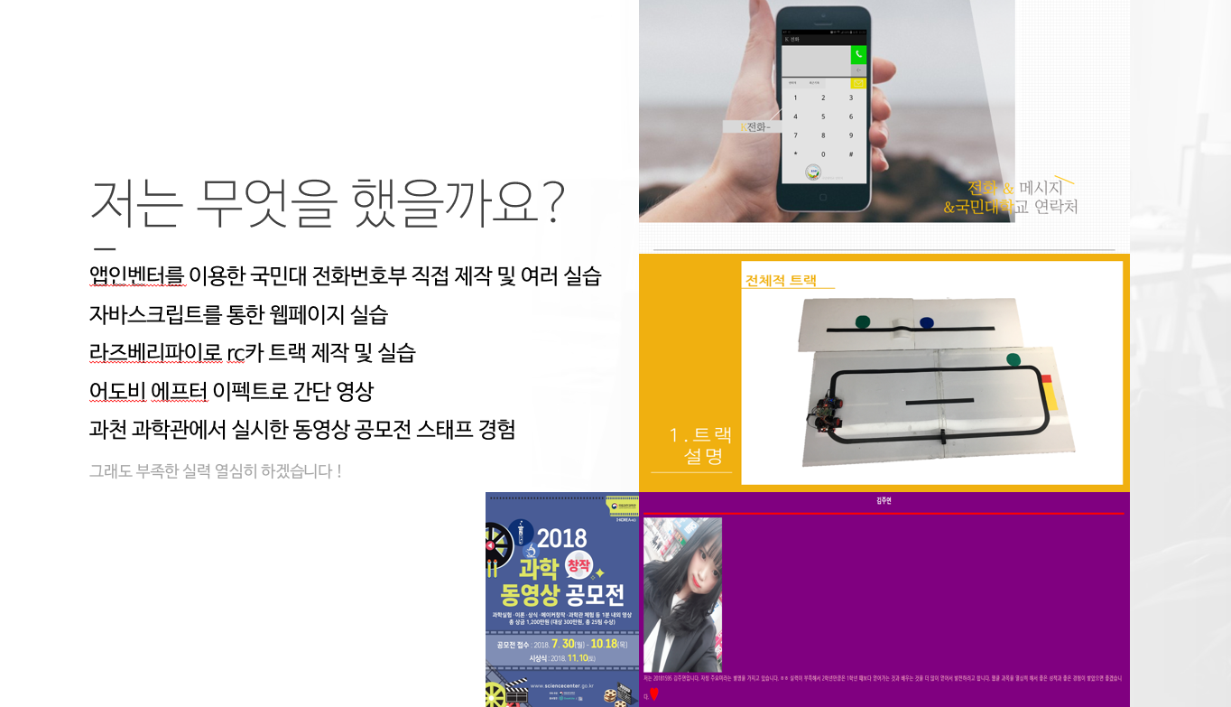

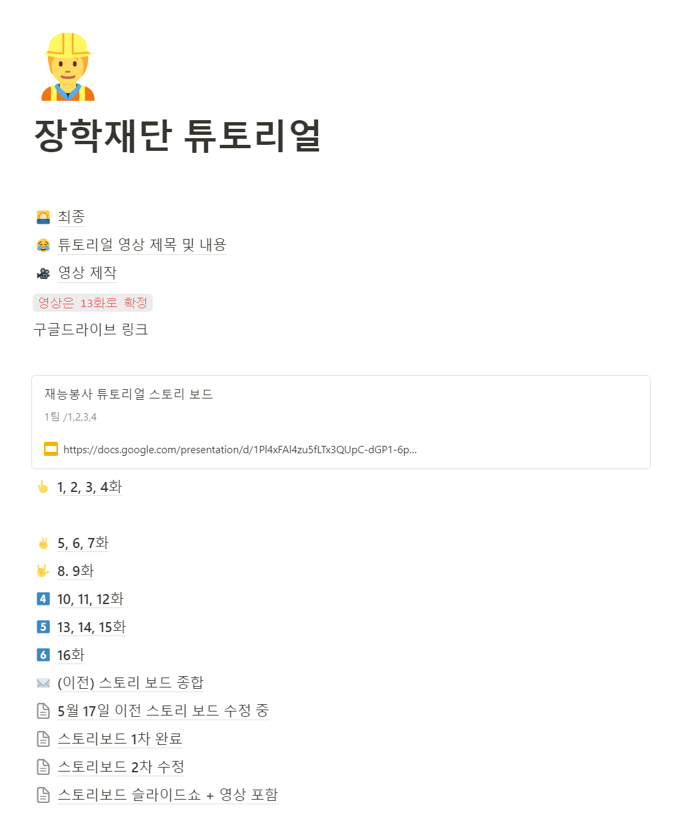
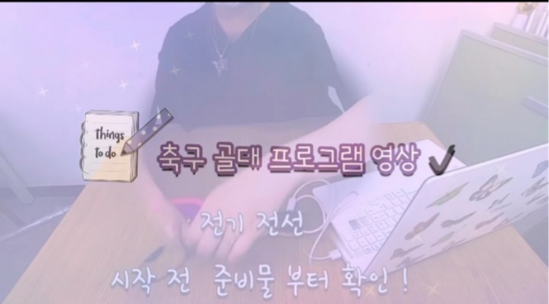
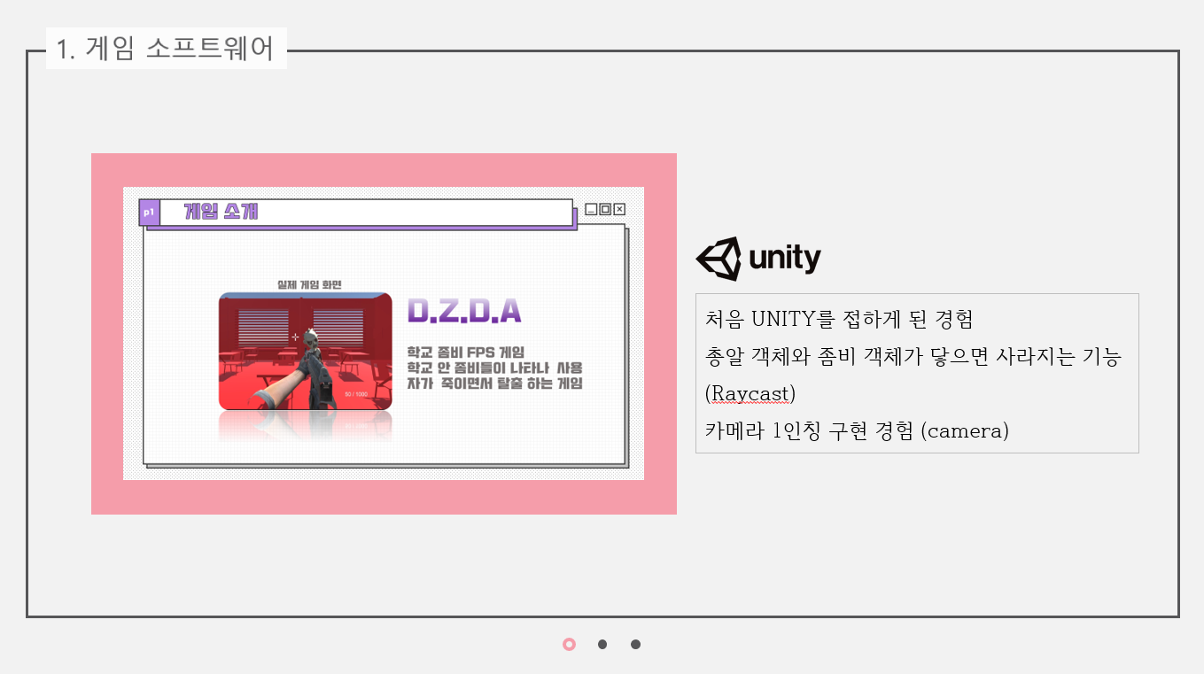
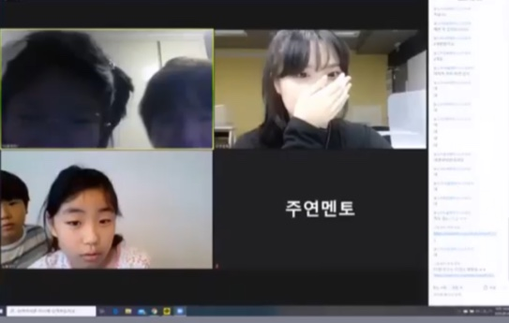
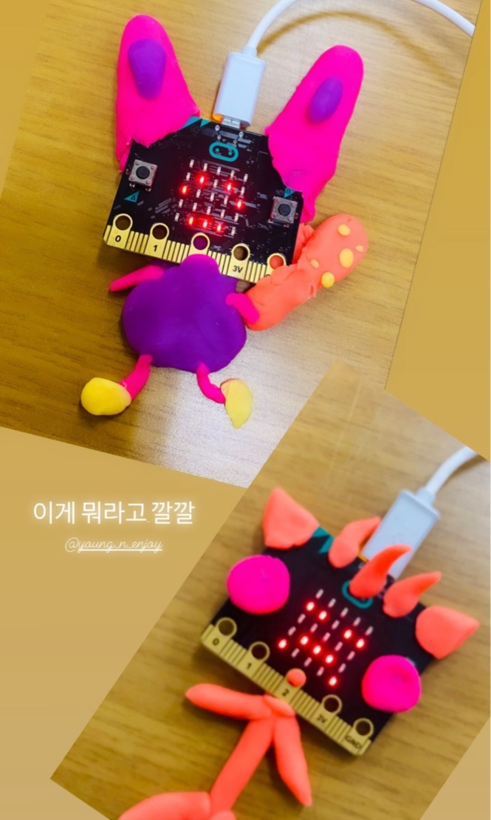
CHAPTER 01
CHAPTER 02
CHAPTER 03
CHAPTER 04
그 외
2018~2019 활동
동아리활동
두음 (소프트웨어 교육/ 전공 동아리)
2019~2021
활동사진들
‘게임 소프트웨어’ 수업 -> 첫 Unity 접한 경험

Slide 8
CHAPTER 01
CHAPTER 02
CHAPTER 03
CHAPTER 04
CHAPTER 03
개발경험
인턴&회사&공모전

Slide 9
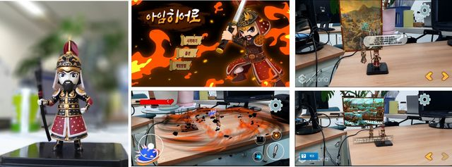
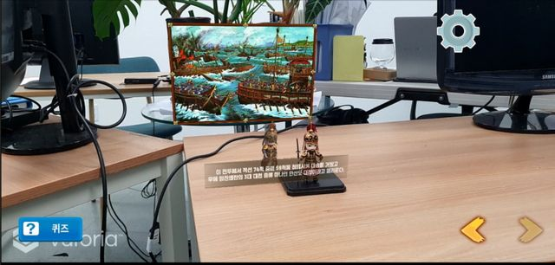

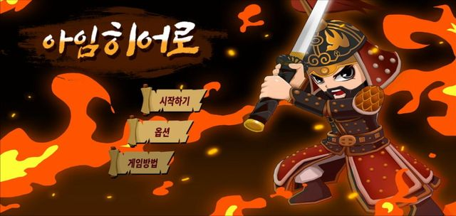
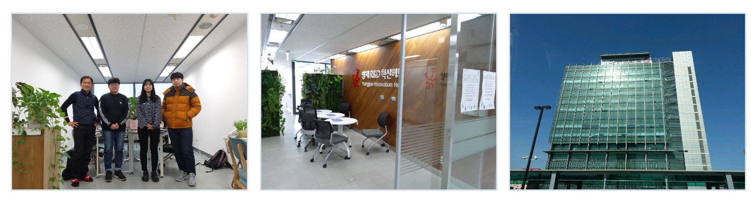
CHAPTER 01
CHAPTER 02
CHAPTER 03
CHAPTER 04
아임히어로
회사. 아로파테크
시연 영상. IMHero | Demonstration Video
아임히어로 소개
이순신 피규어를 인식하여 AR로 화면에 캐릭터가 나타나 교육, 대전, 상점 콘텐츠를 제공하는 게임 앱
팀 구성 유니티 클라이언트 개발자 3
개발기간 2020.12.21 ~ 2.19 (2개월)
사용 기술 및
라이브러리
Unity, C#, Vuforia
나의 포지션
피규어 인식 후 AR 유니티 연결 연구 및 개발
UI, 상점, 플레이어 움직임 구현
기여한 점
회사 사업 콘텐츠로 해당 프로젝트 피규어 판매 펀딩에 기여
깨달은 점
AR Foundation, Vuforia로 유니티에 접목시켜 AR 실현해 볼 수 있었다.

Slide 10
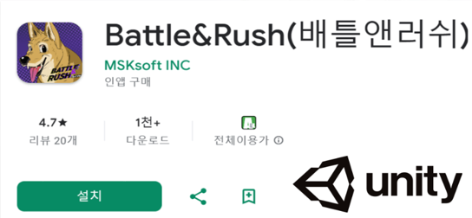



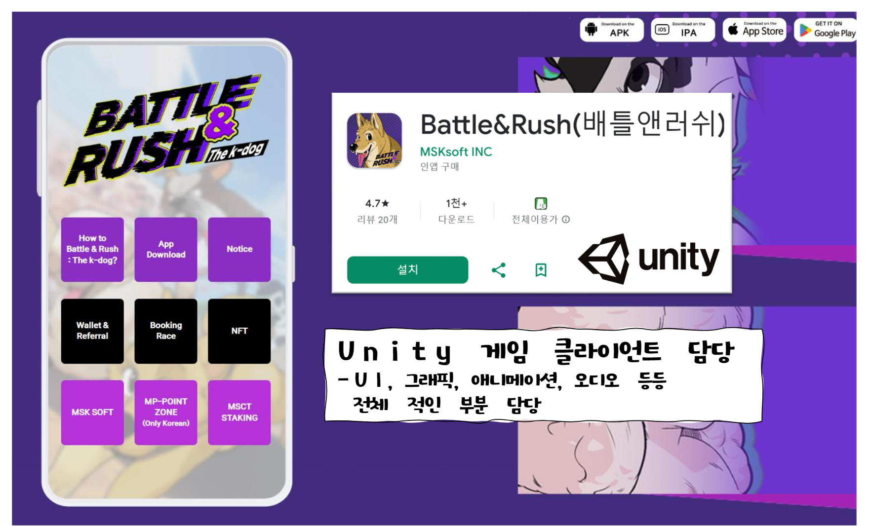

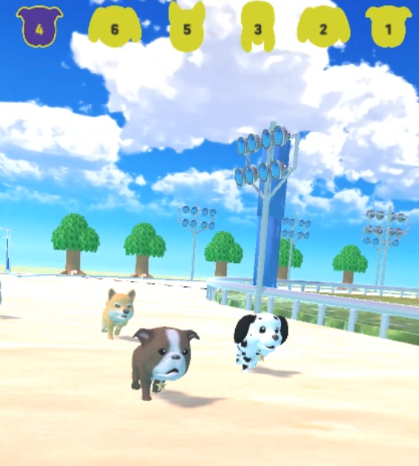
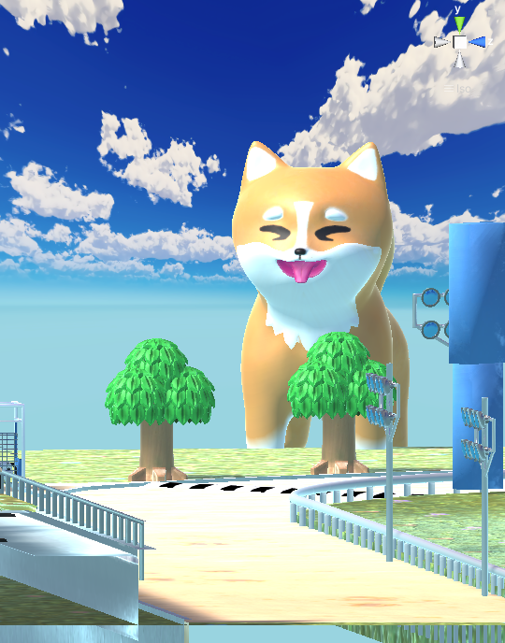
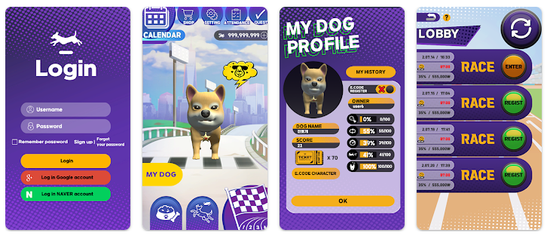
CHAPTER 01
CHAPTER 02
CHAPTER 03
CHAPTER 04
배틀앤러쉬(출시)
회사. 블렌딩
구글 스토어. Battle&Rush | Google Store
자사 사이트. Battle&Rush | Site
경기 영상. Battle&Rush | Game Video
배틀앤러쉬 소개
강아지 NFT 시뮬레이션 경주 게임 앱
유니티 클라이언트 개발자 1(나)
서버 개발자 1
디자이너 1 , PM 1
팀 구성 유니티 클라이언트 개발 1(나)
개발기간 2020.12.21 ~ 2.19 (2개월)
사용 기술 및
라이브러리
Unity, C#, Tomcat, Navicat, Notion, Git
나의 포지션
유니티 클라이언트 개발 (처음부터 끝까지 개발)
기여한 점
회사 내 유니티 담당으로 어플 출시
깨달은 점
다른 포지션의 사람들과 협업하는 경험을 통해 협업의 중요성을 깨닫게 되었고, 한 프로젝트에 얼마나 많은 디테일이 필요한지 알게 되었습니다.

Slide 11
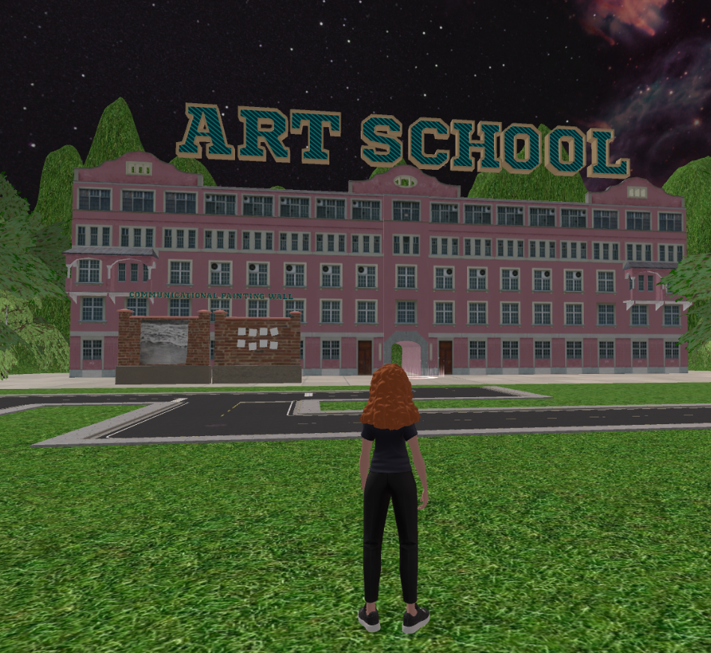
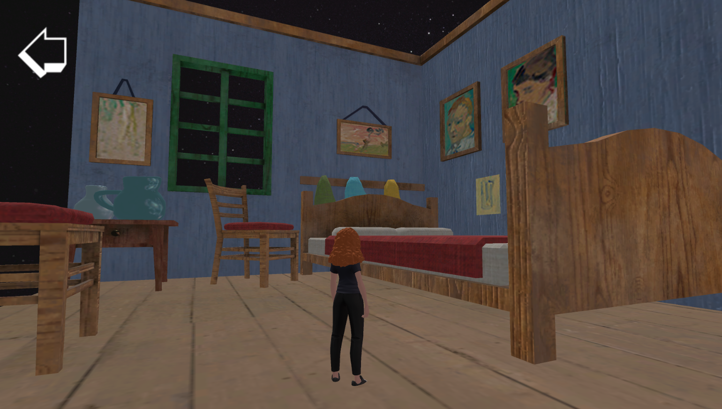
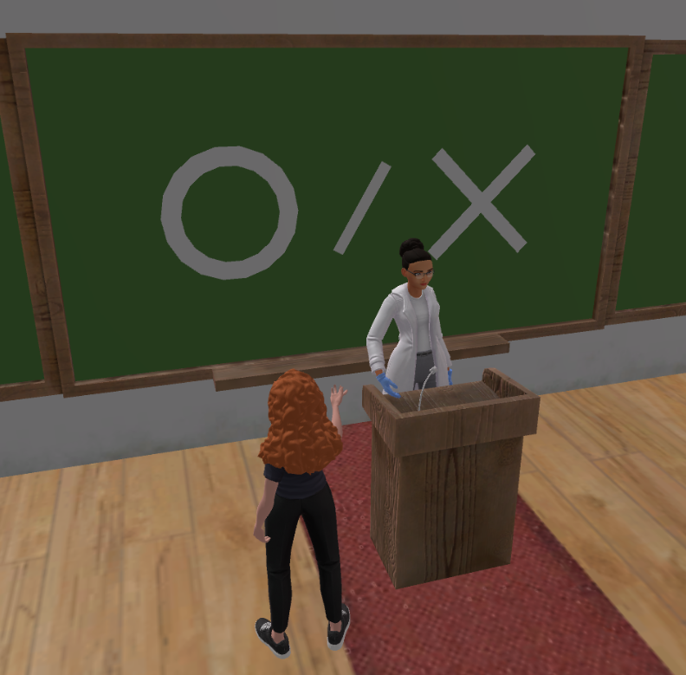
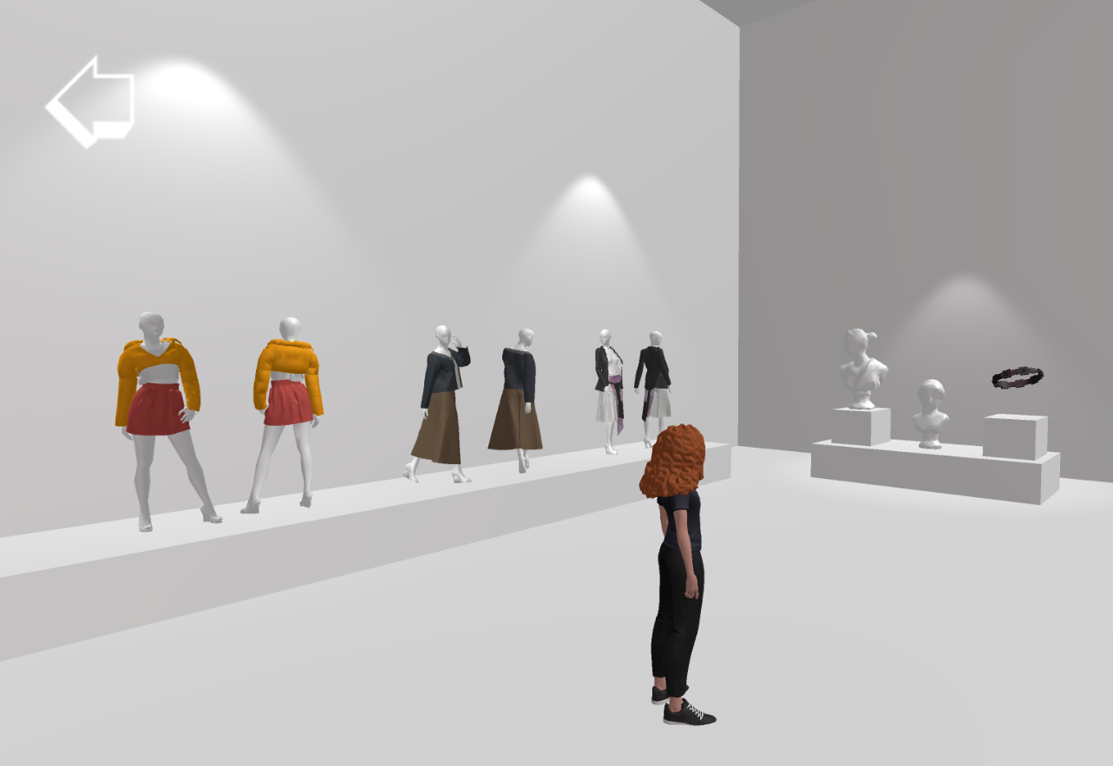
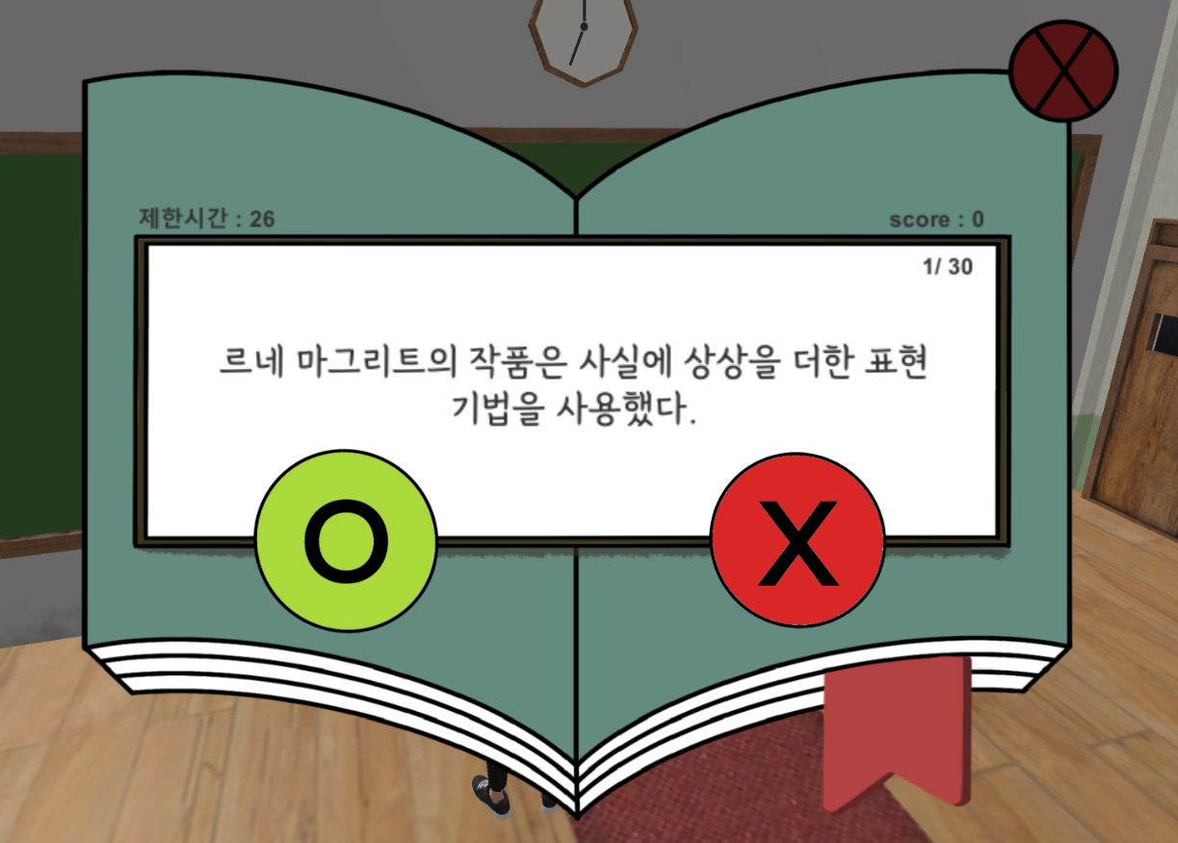
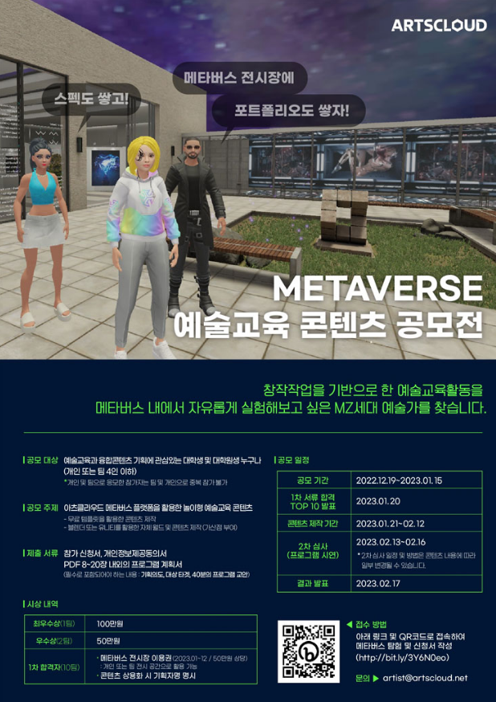
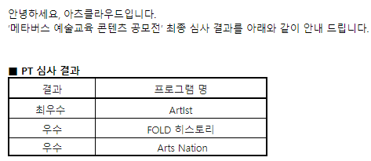
CHAPTER 01
CHAPTER 02
CHAPTER 03
CHAPTER 04
Art-Nation(우수상)
메타버스 예술교육 콘텐츠 공모전
Art-Nation 소개
학교, 미술관, 마이룸, 마이룸 꾸미기가 가능한 공간
유니티 클라이언트 개발자 1(나)
3D 모델링 디자이너 1
기획 1 , PM 1
팀 구성 유니티 클라이언트 개발 1(나)
개발기간 2023.01.21 ~ 02.12 (3주)
사용 기술 및
라이브러리
Unity, C#
나의 포지션
유니티 클라이언트 개발
기여한 점
혼자 개발로 무사히 시연 발표 -> 우수상
깨달은 점
첫 공모전에서 3D 모델러와 협업하며 커뮤니케이션의 중요성을 깊이 깨달았습니다. 또한, 단기간 내에 프로젝트를 빠르게 완료하는 능력을 테스트하고 실현할 수 있었습니다.

Slide 12
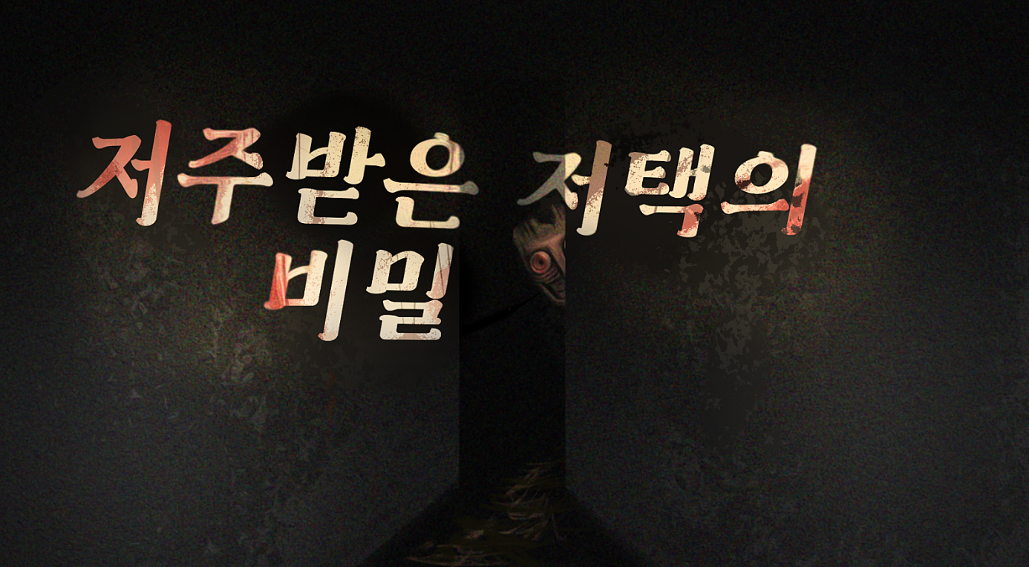
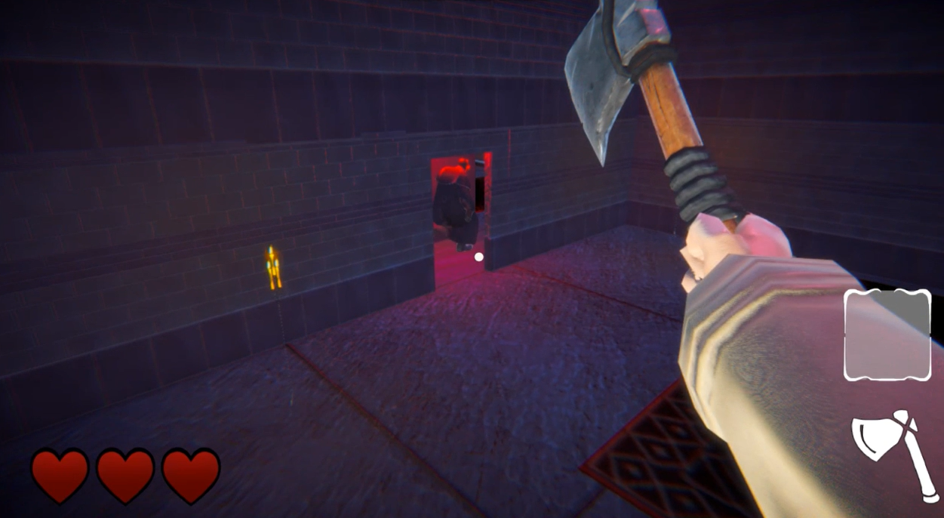

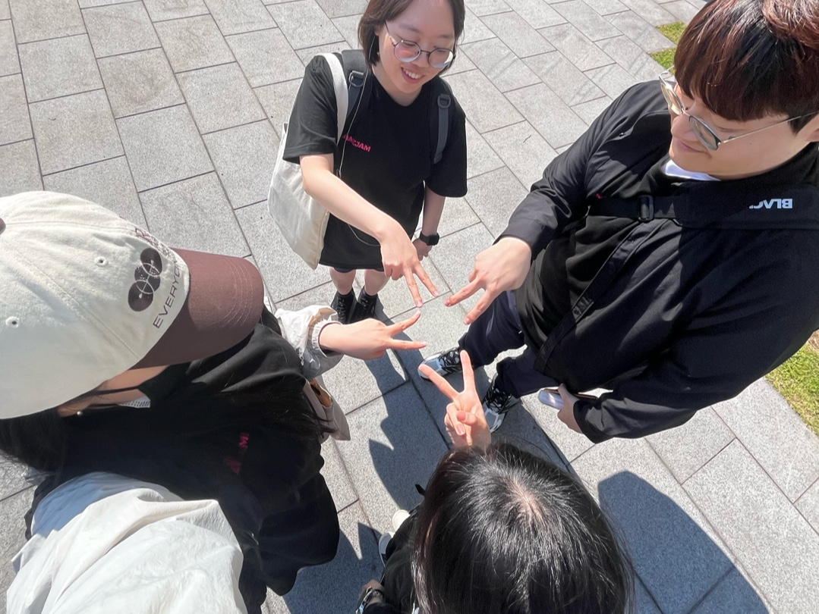
CHAPTER 01
CHAPTER 02
CHAPTER 03
CHAPTER 04
저주받은 저택의 비밀
2024 게임잼 (SBS게임 아카데미 대회)
관련자료&영상. 저주받은 저택의 비밀 | Google Drive
저주받은 저택의 비밀 소개
AI적을 피하여 저택 탈출
유니티 클라이언트 개발자 1 (나)
3D 모델링 디자이너 1
기획 1 , 원화 1
팀 구성 유니티 클라이언트 개발 1(나)
개발기간 2024.06.24 ~ 06.26 (3일)
사용 기술 및
라이브러리
Unity, C#
나의 포지션
유니티 클라이언트 개발
기여한 점
48시간 내에 3D 게임 개발
깨달은 점
개발 시간이 짧을수록 팀원들과의 소통과 시간 및 역할 배분의 중요성을 깊이 깨달았습니다. 또한 게임기능 뿐만이 아니라 연출도 얼마나 완성도에 끼치는지 깨달았습니다.

Slide 13
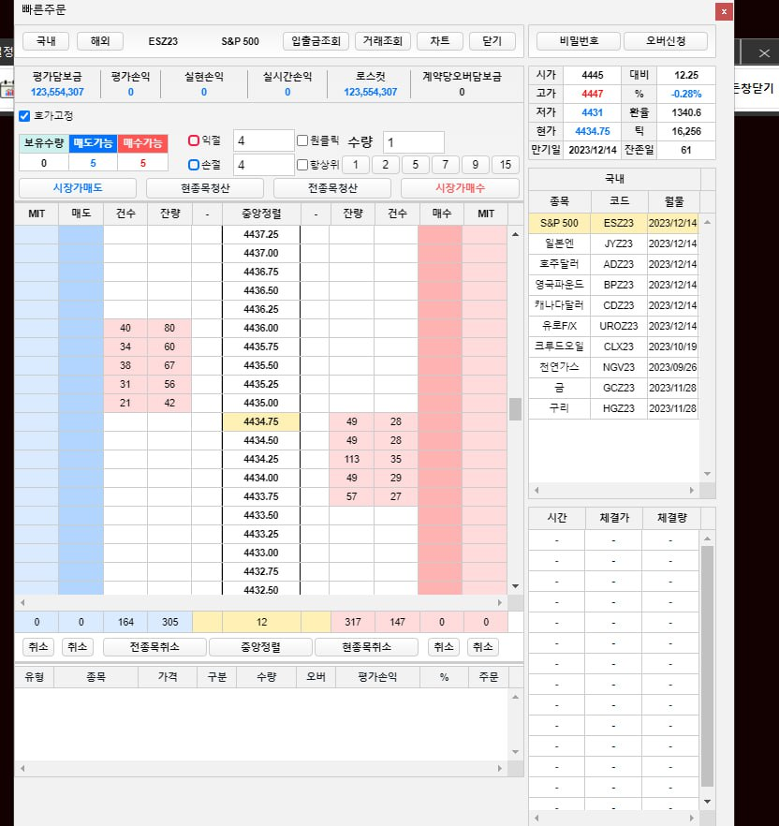
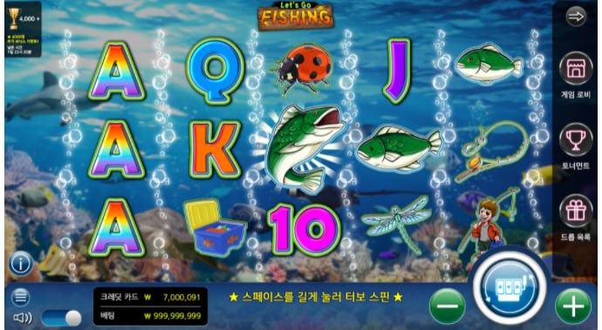
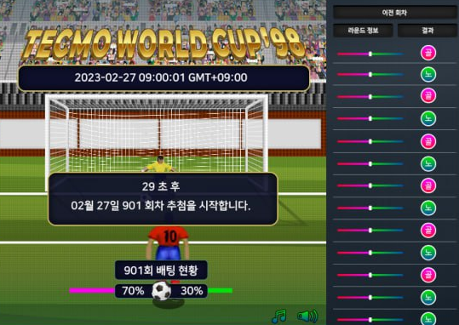
CHAPTER 01
CHAPTER 02
CHAPTER 03
CHAPTER 04
그 외 회사 개발 프로젝트
주식 프로그램 – 클라이언트 python
슬롯 사이트 – 클라이언트, 서버 Java, JavaScript
배팅 축구 사이트 - 클라이언트, 서버 Java, JavaScript

Slide 14
CHAPTER 01
CHAPTER 02
CHAPTER 03
CHAPTER 04
CHAPTER 04
개인 프로젝트
포트폴리오/그 외

Slide 15
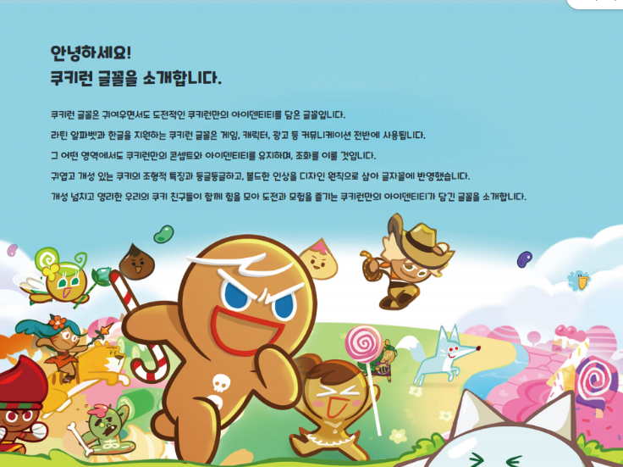
김주연
Unity 포트폴리오

Slide 16


게임소개
제목​ | 쿠키런 킹덤 (모작​)
장르​ | 소셜 RPG
플랫폼​ | PC​
개발환경​ | Visual Studio 2022​
개발언어​ | C#​, XML
라이브러리​
개발인원 | 3
개발담당 | 개발 - 배틀씬 담당
개발기간​ | 2024.06.03~​ 2024.06.23 (3주)

Slide 17
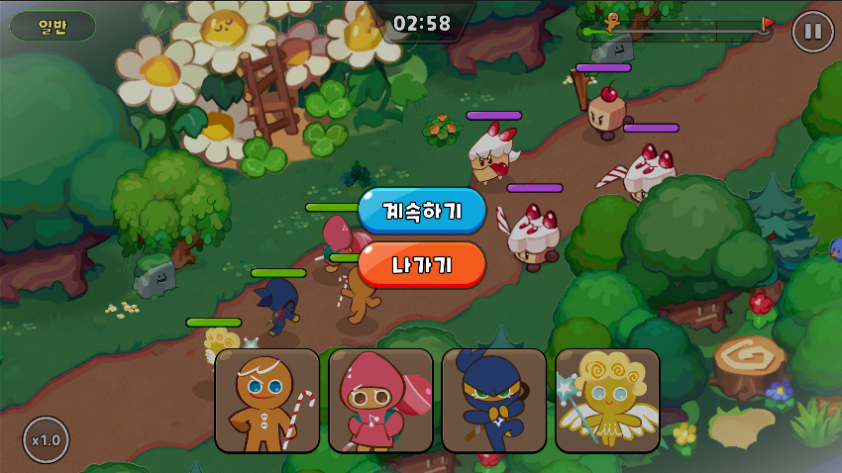
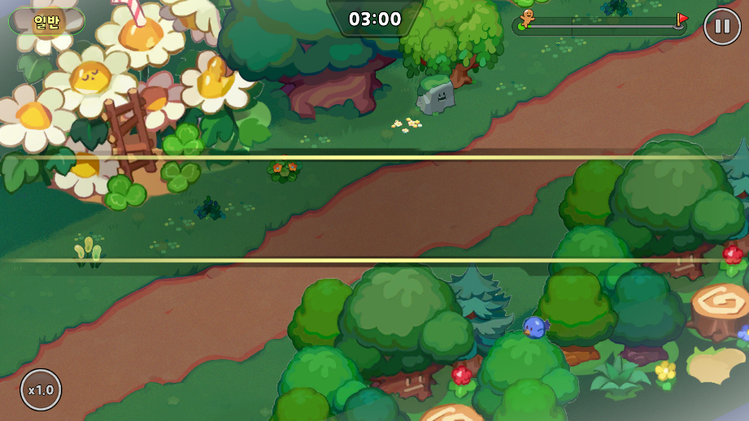
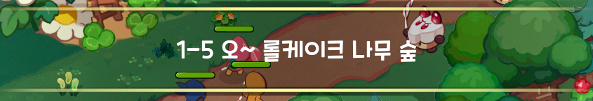
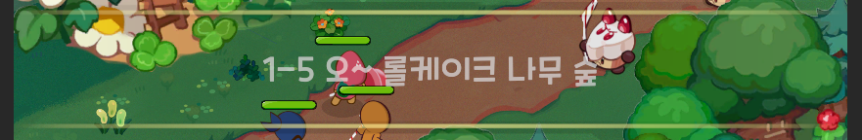
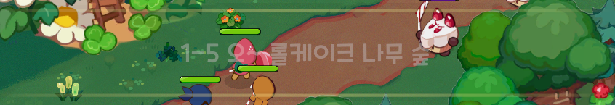
UI 구성
스테이지 희귀도(Text)
→ Stage의 따라 다르게 나옴
→ 일반, 희귀
경기 타이머(Text)
→ 시작시 3분 타이머를 실행
→ 1분30초 안에 깰 시 Star +1
경기 멈춤(Button)
→ StopUI Panel을 키고 Battle을 멈춤
경기 진행률 (Slider)
→ 몬스터 그룹 개수에 따라 게이지 계산
→ FadeOut 효과
StopUI
(Panel)
시작 스테이지UI (Canvas Group)
→ 씬 시작시 현재 스테이지의 정보를 알려줌
→ FadeOut 효과
FadeOut
진행속도 (Text)
→ 경기의 속도를 제어

Slide 18
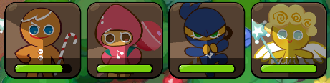
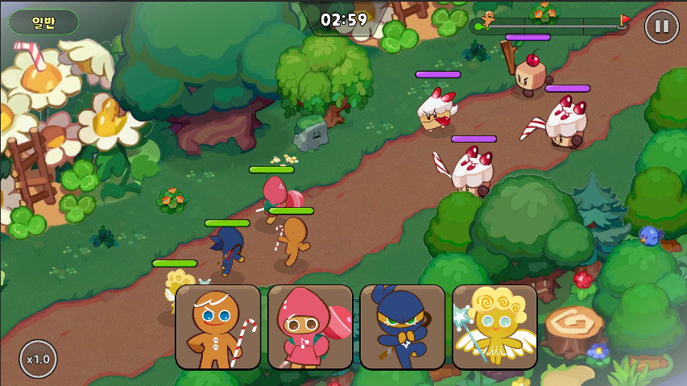
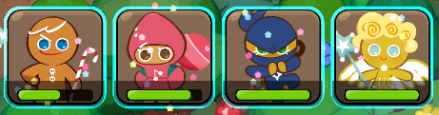



UI 구성
Hp체력바(Slider)
→ MaxHp 받아 나눠 Value설정 → 플레이어랑 적의 배경 색상 바꿈
Wait (SkillBtnState)
→ Type 바꿔 쿨타임을 시계방향으로 표현
On (SkillBtnState)
Ready (SkillBtnState)
→ UI Particle과 OutlineShader 사용
스킬 버튼 (Button)
→ 각 상태 따라 다르게 보인다
Off (SkillBtnState)
Skill (SkillBtnState)

Slide 19
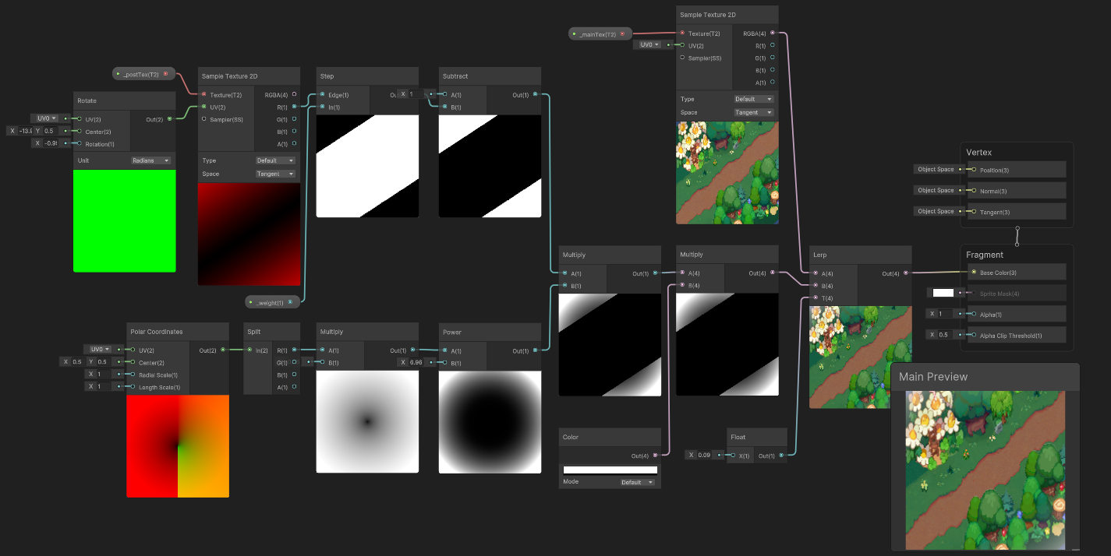
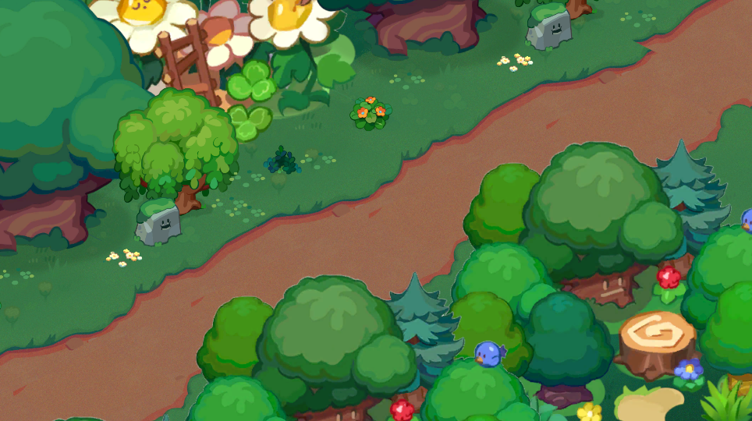
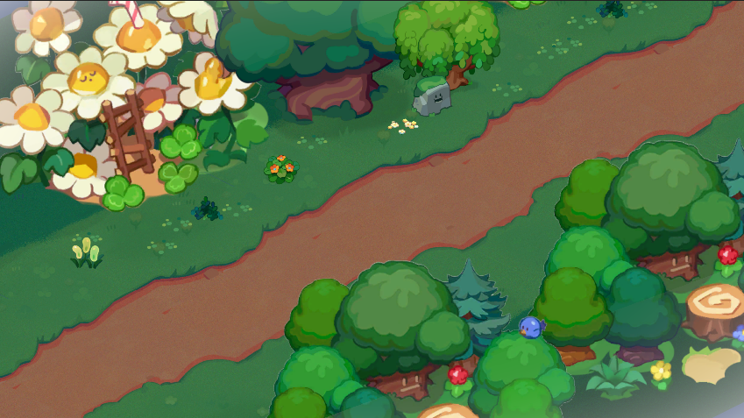
Shader
PostDiagonalShader (직접제작)
→ 기존게임 처럼 대각쪽만 페이드 효과
→ 효과를 주기 위해서 RenderTexture사용
전 후

Slide 20
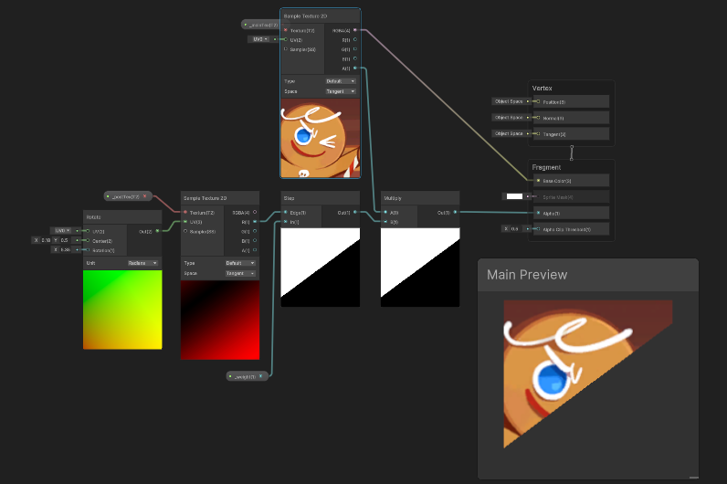
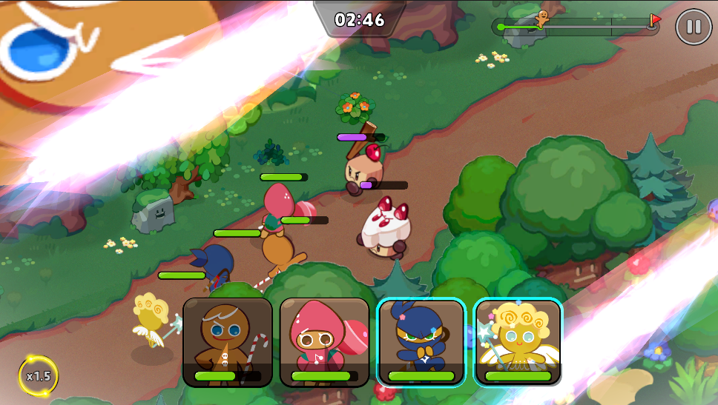
Shader
CutShader (직접제작)
→ 스킬을 사용할때 연출하기 위하여 CutShader을 제작

Slide 21
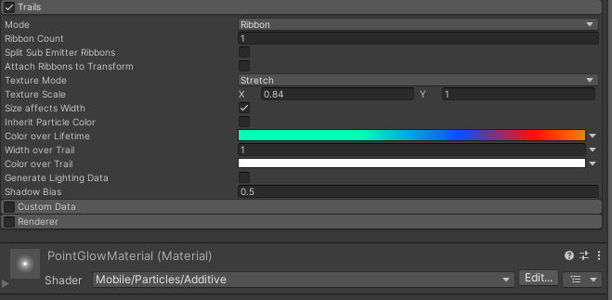
Particle Effect
트레일 파티클 (직접제작)
→Trails 효과 적용하면 번개처럼 나타나는 효과를 볼 수 있음

Slide 22
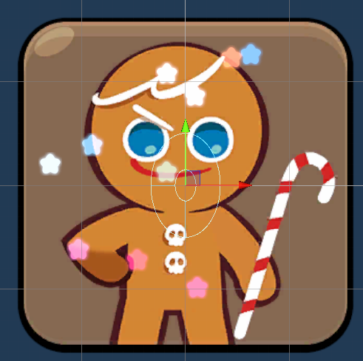






Particle Effect
스킬 파티클 (직접제작)
→원형 파티클과 솟아오르는 파티클로 스킬 효과
→각 맞는 애니메이션 연출은 스크립트로 줌
별사탕 파티클 (직접제작)
→솟아 오르는게 아닌 가운데에서 퍼지면서 나타나는 효과
표창 파티클 (직접제작)
→원거리 공격시 총알인데 뒤에 잔상을 남는 것처럼 연출

Slide 23




SkeletonData (스켈레톤데이터)
CharacterAnimation (직접제작)
→ 킹덤 리소스를 구하다가 스켈레톤으로 이루어져 있어 각 애니메이션 이름이 다른걸 캐릭터 데이터에 맵핑하는 방법으로 해결
즉, 애니메이션 이름이 달라도 같은 상태 값으로 사용가능

Slide 24




연출
줌아웃
줌인
MapScroll (Map)
→ 실제 쿠키가 움직이는 것처럼 보이기 위해 Map을 대각선으로 무한맵 스크롤
ZoomInOut (Camera)
→ 생동감을 위해 카메라 줌인줌아웃
캐릭터보이스 (Audio Clip)
→ 각 캐릭터마다 스킬시 대사
→ 공격, 이기고 질시 대사

Slide 25




BattleObjectSpawnManager(스폰매니저)
BattleObjectSpawnManager
→BattleCookies와 BattleEnemies을 관리
스폰하고 난 뒤 성공적인 배치 모습 (Gizemo On)
BattleEntitlesBase
→BattleCookies와 BattleEnemie의 공통적인 부분 묶은 추상클래스
BattleCookies
→ DeckList에 Cookie Key값을 받아와 캐릭터 스폰
BattleEnemies
→ StageData – MonsterGroupData-MonsterData 순으로 부름

Slide 26




캐릭터 Attack
캐릭터 공격 데이터
→각 캐릭터마다 Attack Data들을 다르게 설정
→공격 타입별 다르게 공격함
→스킬데이터도 따로 빠져 있음
→스킬은 스킬 버튼을 누를시 실행
→SkillBase를 상속하여 여러가지 스킬을 만들어 낼 수 있음

Slide 27



BattleManager(배틀매니저)
서로 Target을 설정
BattleManager
→ 배틀을 전반적으로 관리
쿠키와 적 데이터를 가지고 있어 Target정함

Slide 28
소감
유니티로 2D 프로젝트를 진행한 것은 처음이자, 프로젝트 주장을 맡은 것도 첫 경험이었습니다.
그래도 파트가 확실히 나뉘어 작업하고 서로 주의할 점을 미리 조율해서 그런지 충돌하는 경우가 거의 없었습니다. 프로젝트에서 개발자들도 파트를 나누는 것이 중요하다고 생각이 들었습니다.
로직보다는 연출 쪽으로 유니티 경험이 많지 않은데 이번 기회에 여러 가지를 사용해보았습니다.
WinAPI와 DirectX 기존에 배웠던 것과는 다른 느낌이었고, 확실히 유니티 툴이 편리하다고 느꼈습니다.
따라서 제한된 시간 내에 게임 구현 뿐만 아니라 Particle, Shader등 다양한 기능을 배울 수 있었습니다. 또한, 새로운 것이 많아 당황스럽기도 했고, 초반에는 리소스가 스켈레톤 데이터라서 머리가 지끈했지만, 해당 리소스를 분석하고 응용해서 프로젝트에 잘 활용하여 애니메이션 관련 시간 단축을 할 수 있었습니다.
프로젝트의 특성상 스테이지가 올라가면서 해당 씬을 반복적으로 호출해야 했습니다. 이 과정에서 씬 전환 시 문제가 발생하지 않도록 하기 위해 매니저를 나누어 작업하였습니다. 예를 들어, 게임 매니저, UI 매니저, 오디오 매니저 등 각기 다른 역할을 하는 매니저들을 분리하여 관리함으로써 씬 이동 시에도 각 매니저가 자신의 역할을 정확히 수행할 수 있도록 하였습니다. 이를 통해 씬 전환 시 꼬임 없이 매끄럽게 작업을 진행할 수 있었습니다.
결론적으로, 이번 프로젝트를 통해 지금까지의 경험을 바탕으로 실력이 많이 향상되었음을 느낄 수 있었습니다.
또한, 새로운 기술을 배우는 과정도 큰 어려움 없이 즐겁게 진행할 수 있었습니다.

Slide 29
DirectX 포트폴리오​
김주연

Slide 30


게임 소개
제목​ | Crazy Arcade (모작​)
장르​ | 액션 게임, 전략 비디오 게임​
플랫폼​ | PC​
개발환경​ | Visual Studio 2022​
개발언어​ | C++​, XML
라이브러리​ | DirectX​
개발기간​ | 2024.04.08~​ 2024.05.03 (4주)

Slide 31





Map Editor
Map Editor
Tile, Monster, PlayerPos 설정
나만의 Map을 사용자가 만들 수 있음
Boss도 스폿가능!
Player Spawn position 설정

Slide 32






Pos를 비교하여
가장 가까운 Tile 찾기
Map - Tile
: 2중 배열의 (0,0)을 기준점을 정하고
현재의 점 거리와 계산하여
가장 가까운 거리에 있는 Tile을 바로 알 수 있다 !
타일 사이즈 : 100 이라 치자
현재 ☆의 위치는 (90,90)
->100으로 나누면 (0.9, 0.9)
->올림처리 (1, 1)
TileManager
결과
버블 소환술!
Tile을 2중배열로 관리
: 타일 찾기 쉬워짐

Slide 33




Map - Tile
OBSTACLE
1
2
ATTACK
Tile Type
Bubble이 Pop()하면서 Wave 스폰
해당 Tile의 Type을 체크하여 BASIC을 ATTACK 변환
OBSTACLE 경우 ObstacleTile을 Deactivate()
Character는 Tile의 Type을 Check하여
ATTACK일 경우 Hit()

Slide 34





StageManager
StageManager
StageTable을 받아 맵 정보를 띄움
선택하면 해당 맵 정보를 받아 게임 스테이지 관리

Slide 35








Render
최적화
Render Manager
RenderTarget - bgTiles
타일, 몬스터, 플레이어
Depth 대로 Sort하여 화면 출력
RenderManager X
RenderManager O
bgTileMap
화면에 그리는걸 최소화 시켜서 Frame 상향

Slide 36










몬스터 및 보스
Basic Monster
Hit Monster
Boss – Bubble Monster
Angry모드 - Attack
Monster
각자 고유 key값을 주어져
데이터를 불러와 생성

Slide 37
소감
충돌 처리와 최적화의 중요성
크레이지 아케이드 게임은 빠른 속도와 고밀도의 오브젝트들이 서로 충돌하는 것이 흔하기 때문에,
정확하고 효율적인 충돌 감지 및 처리가 게임에 버그 없이 들어가야 한다고 생각했습니다.
또한, 게임이 화면에 표시하는 내용이 많지 않을 것으로 예상했지만, 실제로는 객체 풀링이나 렌더 타겟과 같은 최적화 기술이 중요하다는 것을 깨달았습니다. 이를 통해 게임의 성능을 향상시키고 원활한 플레이에 경험을 제공할 수 있습니다.
타일을 처음에 일반 배열로 했다가 타일의 배치 및 위치를 동적으로 조작해야 하는 경우에는 복잡성이 증가하는데 효율적인 타일 관리 및 검색 알고리즘이 필요할 때 이중 배열로 관리하는 것이 편하다는 걸 알고 변경했습니다.
이중 배열로 변경함으로써, 게임의 성능을 향상시키고 유지보수성을 향상시킬 수 있었습니다.
데이터의 저장과 불러오기는 게임의 핵심 부분으로, 이를 효과적으로 관리함으로써 게임의 진행 상황을 영구적으로 보존할 수 있습니다. 이를 통해 게임을 종료한 후에도 자신의 맵 데이터를 유지할 수 있어 사용자, 개발자 입장에서도 편리함을 느낄 수 있습니다.
타일 관리와 객체 상호작용
데이터의 중요성

Slide 38



WINAPI 포트폴리오 기술문서
김주연

Slide 39


게임 개요
39
게임 이름 | 별의 커비 모작 (도팡 일당의 습격 시리즈)
플랫폼 | PC
장르 | 2D, 플랫폼, 액션, 어드벤처
개발 환경 | Visual Studio 2022
개발 언어 | C++
라이브러리 | WinAPI, FMOD
개발 기간 | 2024.02.12~2024.02.26

Slide 40






Kirby(사용자)
40
ㅊㄴㅊㄴㅊㅋㅊㅌㅊ
Kirby의 액션이 추가하다 겹치는 것을 느끼고 크게 State을 두개로 나눴다.
더욱 사용자의 움직임을 부드럽게 연출 가능하게 되었다.
사용자는 Map을 픽셀로 체크하여 바닥 충돌과 옆충돌을 막아 Map을 자연스럽게 움직임 가능하다.
흡입하는 상태에서 공격 콜라이더 안에 들어온 Rect를 체크하여 아이템+몬스터를 먹을 수 있다.

Slide 41



Monster(적)
41
ㅊㄴㅊㄴㅊㅋㅊㅌㅊ
Boss Attack시
공격 콜라이더
떨군 Star
(공격 기회)
몬스터 스폰
(공격 기회&사용자데미지)
몬스터를 상속하여 보스 기능을 확장 시킬 수 있었다.
보스는 몬스터를 확장 시켜 점프 공격이 가능하고 공격 범위를 넓혀 난이도가 올라가게 만들었다.
또한, 몬스터 스폿 or Star를 떨궈 사용자에게 공격 기회를 줘서 게임을 클리어 하게 한다.

Slide 42


이번에 상속을 쓰는 이유를 더 느꼈던 것 같습니다. 중복이 되는 코드를 재사용함으로써 확장하는 데 큰 시간이 안 걸리며 코드가 간결해지고 한눈에 보기 쉬워서 유지보수나 협업할 때 활용하기 좋을 것 같습니다. 하지만 자칫 익숙하지 않은 채 처음부터 잡고 가려다 시간을 허비하거나 연관성이 없으면 꼬일 수도 있다는 생각이 들었습니다.
Once you’ve finished editing your text, move the Kirby back to the center of the slide to make it splat on to the page!
42
소감

Slide 43
CHAPTER 01
CHAPTER 02
CHAPTER 03
CHAPTER 04
CHAPTER 04
그 외 활동
포트폴리오/그 외

Slide 44






국민대 2019 동계 인턴십
마케팅 부서 - 페이스북, 인스타, 유튜브, 광고 콘텐츠 기획 및 개발
기여한 점
실제 어플 유입도 상승
두달 동안 50개 콘텐츠 만듬
타마노아패션
-타투쉐어 운영 회사
회사 유니티 클라이언트 개발 1(나)
개발기간 2019.12 ~ 2020.02 (2달)
사용 기술 및
라이브러리
느낀점
하루 3-4번씩 SNS 콘텐츠를 제작하면서 포토샵 실력이 크게 향상되었습니다.
매일 3번의 회의와 문서 작성 업무를 통해 커뮤니케이션 능력, 문서 작성 능력도 많이 발전했습니다.
Photoshop
PowerPoint
회사정보
실제 제작 카드뉴스
실제 기획 PPT 및 제작 파일

Slide 45
긴 글 봐주시느라 감사합니다 ☺
KimJooYeon | 김주연

